Slide 1
Департамент образования Администрации
города Ханты-Мансийска
Особенности проведения государственной итоговой аттестации обучающихся
в 2017 – 2018 учебном году
Сычугова Зульфия Раильевна,
начальник отдела общего образования и инновационного развития общеобразовательных учреждений Департамента образования Администрации города Ханты-Мансийска
Notes:
1

Slide 2
Департамент образования Администрации города Ханты-Мансийска
Формы проведения государственной итоговой аттестации
ОГЭ / ЕГЭ
Государственный
выпускной экзамен (ГВЭ)
- обучающиеся образовательных организаций, освоившие образовательные программы в очной, очно-заочной, заочной форме;
- лица, освоившие образовательные программы в форме семейного образования или в форме самообразования и допущенные в текущем году к ГИА
обучающиеся специальных учебно-воспитательных учреждений закрытого типа, а также учреждений, исполняющих наказание в виде лишения свободы;
обучающиеся образовательных организаций за пределами РФ, загранучреждений Министерства иностранных дел России;
обучающиеся с ОВЗ;
дети-инвалиды и инвалиды;
обучающиеся, освоившие в 2014 и 2015 годах образовательные программы ООО в ОО, расположенных на территориях Республики Крым и города федерального значения Севастополя
Notes:
2

Slide 3
Департамент образования Администрации города Ханты-Мансийска
Расписание проведения ГИА-2018
Приказы Минобрнауки России от 10.11.2017
№ 1097, № 1098, № 1099
Очередность проведения ЕГЭ по математике: базовый уровень, профильный уровень
Очередность проведения ЕГЭ по иностранным языкам: письменный экзамен, устный экзамен (2 дня)
Начало проведения основного этапа
ЕГЭ с учебных предметов «География» и «Информатика и ИКТ»
Начало проведения основного этапа
ОГЭ с учебного предмета «Иностранные языки» (26 и 27 мая 2018 года)
ЕГЭ и ГВЭ-11
Досрочный этап с 21 марта по 11 апреля 2018 года
Основной этап с 28 мая по 2 июля 2018 года
Дополнительный с 4 по 15 сентября 2018 года
ОГЭ и ГВЭ-9
Досрочный этап с 20 апреля по 8 мая 2018 года
Основной этап с 26 мая по 29 июня 2018 года
Дополнительный с 4 по 20 сентября 2018 года
Проведение дополнительного этапа ГИА-9 (по всем учебным предметам) и ГИА-11 ( по русскому языку и математике)
в сентябре

Slide 4
Департамент образования Администрации города Ханты-Мансийска
Государственная итоговая аттестация – 9 классы
Срок подачи заявления
до 1 марта
Основание для получения аттестата в 2018 году – удовлетворительные результаты по четырем учебным предметам (русский язык, математика +2 по выбору)
+ Литература
+ Физика
+ Химия
+Биология
+География
+История
+Обществознание
+Иностранные языки
+Информатика и ИКТ
Изменение перечня выбранных предметов
не позднее чем за две недели до начала экзамена
Notes:
4

Slide 5
Департамент образования Администрации города Ханты-Мансийска
Изменения в КИМ ОГЭ по учебным предметам в 2018 году:
Литература
усовершенствованы инструкции к работе и отдельным заданиям;
- переработаны и приведены в соответствие с ЕГЭ критерии оценивания развёрнутых ответов;
- максимальный первичный балл за выполнение всей работы увеличен с 23 до 33.
Математика
- исключён модуль «Реальная математика». Задачи этого модуля распределены по модулям «Алгебра» и «Геометрия». Количество заданий и максимальный первичный балл оставлены без изменений.
Русский язык
Биология
География
История
Обществознание
Иностранные языки ИЗМЕНЕНИЙ НЕТ
Информатика и ИКТ
Физика
Химия
http://www.fipi.ru

Slide 6
Департамент образования Администрации города Ханты-Мансийска
Особенности ГИА для детей с ОВЗ, детей-инвалидов.
ГИА в форме ГВЭ, по желанию – в форме ЕГЭ/ОГЭ
Для обучающихся с ОВЗ, детей-инвалидов и инвалидов
количество сдаваемых экзаменов по их желанию сокращается до двух обязательных экзаменов по русскому языку и математике
Для лиц, имеющих медицинские показания для обучения на дому и соответствующие рекомендации психолого-медико-педагогической комиссии,
экзамен организуется на дому
образовательная организация оборудуется с учетом индивидуальных особенностей указанных лиц;
создаются материально-технические условия для проведения экзамена;
продолжительность экзамена увеличивается на 1,5 часа, продолжительность ЕГЭ/ОГЭ по иностранным языкам увеличивается на 30 минут;
организуется питание и перерыв для медико-профилактических процедур
Notes:
6

Slide 7
Департамент образования Администрации города Ханты-Мансийска
Обработка и проверка экзаменационных работ.
Ознакомление с результатами
Не более 10 рабочих дней РЦОИ-ФЦТ
РЦОИ результаты переводит в пятибалльную систему оценивания и направляет в МОУО
МОУО направляет результаты в образовательную организацию
Итоговые отметки за 9 класс по русскому языку, математике и двум учебным предметам, сдаваемым по выбору обучающегося, определяются как среднее арифметическое годовых и экзаменационных отметок выпускника.
Результаты по двум учебным предметам по выбору влияют на итоговую отметку, выставляемую в аттестат, и на получение аттестата
Итоговые отметки за 9 класс по другим учебным предметам выставляются на основе годовой отметки выпускника за 9 классов
(Пункт 5.3. приказа Минобрнауки от 14.02.2014 № 115
в ред. от 08.06.2015)
Ознакомление обучающихся с результатами экзаменов в ОО
в течение одного рабочего дня со дня их передачи в ОО после утверждения РГЭК
Notes:
7

Slide 8
Департамент образования Администрации города Ханты-Мансийска
Пересдача экзаменов в 2018 году
Повторно к сдаче экзаменов по соответствующему учебному предмету в текущем году по решению РГЭК допускаются участники:
получившие на ГИА неудовлетворительный результат по двум учебным предметам;
- не явившиеся на экзамены по уважительным причинам (болезнь или иные обстоятельства, подтвержденные документально);
- не завершившие выполнение экзаменационной работы по уважительным причинам (болезнь или иные обстоятельства, подтвержденные документально);
- апелляция которых о нарушении установленного порядка проведения ГИА конфликтной комиссией была удовлетворена;
- результаты которых были аннулированы ГЭК в случае выявления фактов нарушений установленного порядка проведения ГИА, совершенных лицами, привлекаемыми к проведению ГИА, или иными неустановленными лицами.
Notes:
8

Slide 9
Департамент образования Администрации города Ханты-Мансийска
Дополнительный период ГИА-9
сентябрьские сроки
(приказы Минобрнауки РФ от 10.11.2017 № 1097, № 1098)
Участники:
не прошедшие ГИА;
получившие на ГИА неудовлетворительный результат более чем по двум учебным предметам;
получившие повторно неудовлетворительный результат по одному из предметов;
не явившиеся по уважительной причине;
не завершившие выполнение экзаменационной работы по уважительной причине;
апелляция которых о нарушении порядка проведения ГИА была удовлетворена;
результаты которых были аннулированы ГЭК в случае нарушений порядка проведения ГИА, совершенных другими лицами
Дата проведения экзамена | Форма проведения экзамена | Учебный предмет
4 сентября (вторник) | ОГЭ, ГВЭ | русский язык
7 сентября (пятница) | ОГЭ, ГВЭ | математика
10 сентября (понедельник) | ОГЭ, ГВЭ | история, биология, физика, география
12 сентября (среда) | ОГЭ, ГВЭ | обществознание, химия, информатика и ИКТ, литература
14 сентября (пятница) | ОГЭ, ГВЭ | иностранные языки (английский, немецкий, французский, испанский)
Резервные дни для сдачи экзаменов дополнительного периода
с 17 по 20 сентября 2018 года
Notes:
9

Slide 10
Департамент образования Администрации города Ханты-Мансийска
Информация для участников, не прошедших ГИА-9
Участники ГИА,
не прошедшие ГИА по уважительным причинам,
получившие неудовлетворительные результаты более чем по двум учебным предметам
в досрочный период (апрель – май),
основной период (июнь)
Повторное обучение
в 9-м классе
Дополнительный период ГИА (сентябрь)
Среднее общее образование
Профессиональное образование
Лицам, не прошедшим итоговой аттестации или получившим на итоговой аттестации неудовлетворительные результаты, а также лицам, освоившим часть образовательной программы и (или) отчисленным из организации, осуществляющей образовательную деятельность, выдается справка об обучении или о периоде обучения по образцу, самостоятельно устанавливаемому организацией, осуществляющей образовательную деятельность.
(п. 12 статья 60 Федерального закона от 29.12.2012 № 273-ФЗ)

Slide 11
Департамент образования Администрации города Ханты-Мансийска
Продолжение образования после прохождения государственной итоговой аттестации по образовательным программам основного общего образования
Среднее общее образование
Профессиональное образование
Для зачисления в профильный 10-й класс
обучающемуся необходимо пройти ГИА
по четырем обязательным учебным предметам,
преодолев минимальное количество баллов:
русский язык – 31 (максим – 39)
математика – 18 , 19- физмат (максим – 32)
физика – 30( максим -40)
химия – 23 (максим – 34)
биология – 33 (максим - 46)
география - 24 (максим – 32),
обществознание – 30 (максим – 39)
история – 32 (максим – 44)
литература – 15 (максим – 23)
информатика – 15 (максим – 22)
При приеме обучающиеся проходят
индивидуальный отбор
(Постановление Правительсот 09.08.2013 № 303-птва ХМАО-Югры от 09.08.2013 № 303-п)
Прием на обучение по программам профессионального образования проводится на общедоступной основе, по личному заявлению. В случае если численность поступающих превышает количество мест прием на обучение осуществляется на основе конкурса аттестатов. При приеме на обучение по некоторым специальностям проводятся вступительные испытания
(п. 3 статья 55 Федерального закона от 29.12.2012 № 273-ФЗ;
пп. 20, 29, 43 приказа Минобра от 23.01.2014 № 36 )
Notes:
11

Slide 12
Департамент образования Администрации города Ханты-Мансийска
Основные вопросы, связанные с прохождением ГИА-11 в 2018 году
Итоговое сочинение (изложение) как допуск к ГИА - 11
Определение места для личных вещей участников ГИА в здании, где расположен ППЭ
Подача заявлений для участия в ГИА до 1 февраля
Изменение перечня предметов
не позднее, чем за 2 недели до экзамена при наличии уважительной причины
Повторный допуск к сдаче экзаменов в текущем году по соответствующему учебному предмету в дополнительные сроки (резервные дни) осуществляется по решению председателя ГЭК
Определение уровня ЕГЭ по математике базовый и профильный уровни
Осуществление технологии печати КИМ в аудитории, сканирование ЭМ в ППЭ
Раздел «Говорение» по иностранным языкам на добровольной основе
Notes:
12

Slide 13
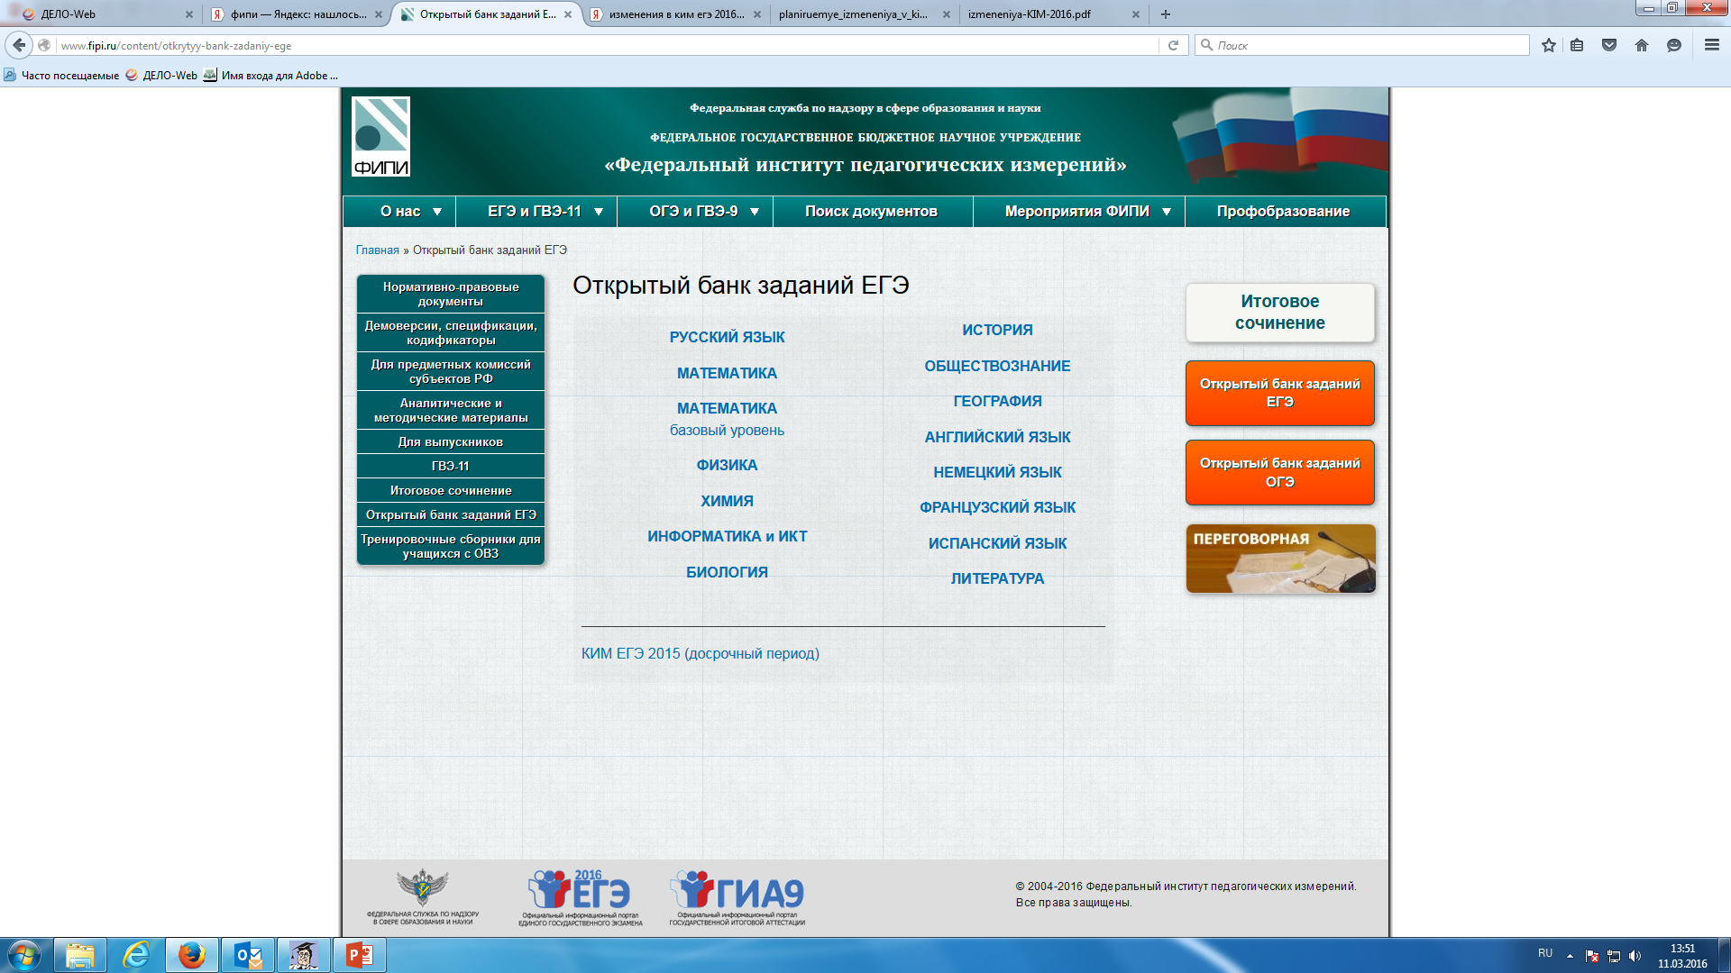
Департамент образования Администрации города Ханты-Мансийска
Изменения в КИМ ЕГЭ 2017 года
Иностранные языки - уточнены критерии оценивания выполнения заданий 39 и 40
Информатика и ИКТ - в задании 25 исключена возможность написания алгоритма на естественном языке, в примерах текстов программ и их фрагментов в условиях заданий 8, 11, 19, 20, 21, 24, 25 заменен язык
Литература - уточнены требования к заданиям 9 и 16, введена четвертая тема сочинения (17.4), переработаны критерии оценивания заданий с развернутым ответом (8, 9, 15, 16, 17)
Обществознание - переработана система оценивания задания 28, детализирована формулировка задания 29 и изменена система его оценивания
Русский язык - включено задание базового уровня (№20), проверяющее знание лексических норм современного русского литературного языка, увеличен максимальный первичный балл за выполнение всей работы с 57 до 58
Физика - в часть 1 добавлено одно задание базового уровня (№24), проверяющее элементы астрофизики, максимальный первичный балл за выполнение всей работы увеличен с 50 до 52 баллов
Химия - добавлено одно задание (№30) высокого уровня с развернутым ответом, за счет изменения балльности заданий части 1 максимальный первичный балл за выполнение всей работы остался без изменений
Без изменений:
Биология, География, История, Математика
Notes:
13

Slide 14
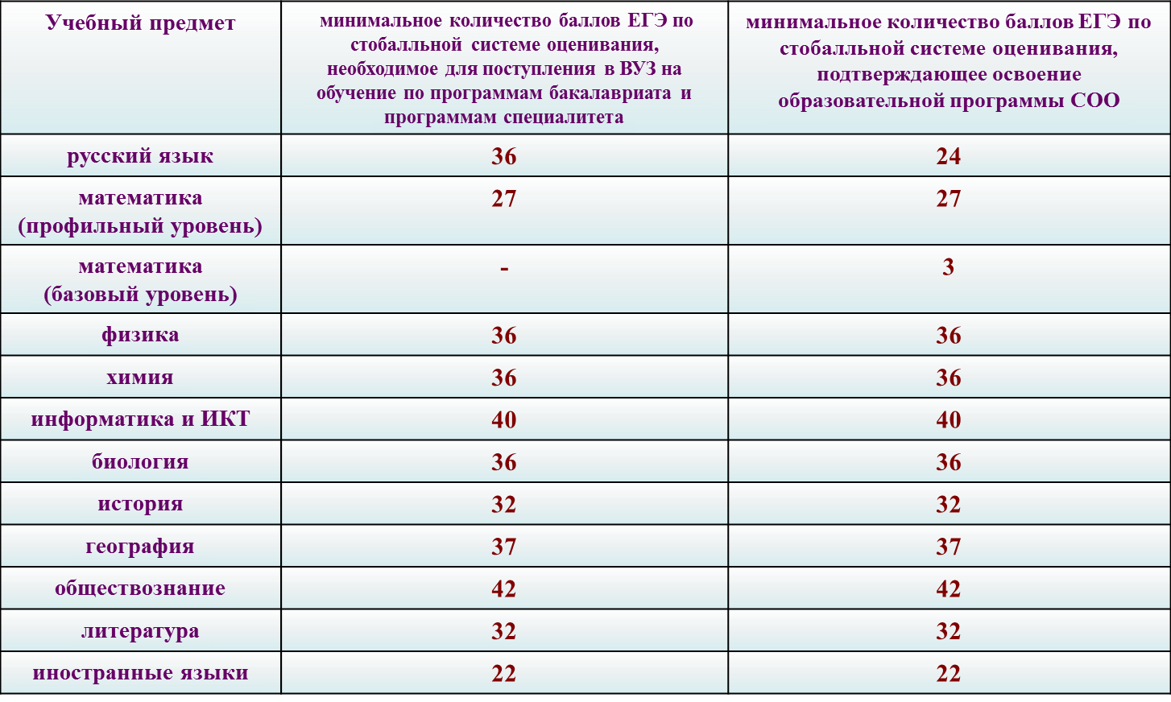
Департамент образования Администрации города Ханты-Мансийска
Минимальное количество баллов ЕГЭ по стобалльной шкале
Минимальное количество баллов ЕГЭ установлено приказом Рособрнадзора от 18.11.2016 № 1967
Notes:
14

Slide 15
Департамент образования Администрации города Ханты-Мансийска
Проведение итогового сочинения (изложения) в 2017 – 2018 учебном году
Расписание
06 декабря 2017 года
07 февраля 2018 года
16 Мая 2018 года
Время: начало в 10.00 по местному времени.
Сочинение (изложение) – 3 часа 55 минут (для лиц с ОВЗ + 1 час 30 минут)
Места проведения: для выпускников текущего года – по месту получения среднего общего образования
Проверка сочинения (изложения):
На уровне образовательной организации – комиссия образовательной организации/муниципальная комиссия
Результатом итогового сочинения (изложения) является «Зачет» или «Незачет»
Размещение тем за 15 минут – ege.edu.ru, fipi.ru, сайт ДОиМП ХМАО – Югры
проверка копий работ
Бланковая технология с обязательным сканированием
Notes:
15

Slide 16
Департамент образования Администрации города Ханты-Мансийска
Изменение перечня, заявленных предметов
Заседание ГЭК
Заявление в ГЭК
+
документы, подтверждающие наличие уважительной причины
!!!ЗА 2 НЕДЕЛИ ДО НАЧАЛА ЭКЗАМЕНА!!!
Решение ГЭК
Notes:
16

Slide 17
Департамент образования Администрации города Ханты-Мансийска
ПРОЦЕДУРА АПЕЛЛЯЦИИ
О нарушении установленного порядка проведения ГИА-11:
О несогласии с выставленными баллами ГИА-11:
апелляция подается участником ГИА-11 непосредственно в день проведения экзаменов, в двух экземплярах члену ГЭК
апелляция подается участником в месте, определенном Департаментом в течение двух рабочих дней со дня официального ознакомления с результатами экзамена
член ГЭК удостоверяет апелляцию своей подписью, один экземпляр передает участнику
руководитель организации, принявший апелляцию, незамедлительно передает ее в Конфликтную комиссию
в день экзамена член ГЭК проводит проверку сведений, изложенных в апелляции,
протокол (акт) проверки и апелляцию передает в Конфликтную комиссию автономного округа
обучающиеся, выпускники прошлых лет заблаговременно информируются о времени, месте и порядке рассмотрения апелляций
Конфликтная комиссия рассматривает апелляцию и материалы не более двух рабочих дней
Конфликтная комиссия рассматривает апелляцию и материалы не более четырех рабочих дней
Конфликтная комиссия принимает одно из решений
Конфликтная комиссия принимает одно из решений
об отклонении апелляции, если факты не подтверждены
об удовлетворении апелляции, если факты подтверждены и могут повлиять на результат экзамена
об отклонении апелляции, и сохранении выставленных баллов
об удовлетворении апелляции и выставлении измененных баллов (увеличение или уменьшение)
Notes:
17

Slide 18
Департамент образования Администрации города Ханты-Мансийска
Пересдача экзаменов в 2018 году
Повторно, по решению председателя ГЭК, допускаются к сдаче экзаменов в текущем году по соответствующему учебному предмету:
- обучающиеся, получившие на ГИА неудовлетворительный результат по одному из обязательных учебных предметов;
- обучающиеся, не явившиеся на экзамены по уважительным причинам (болезнь или иные обстоятельства, подтвержденные документально);
- обучающиеся, не завершившие выполнение экзаменационной работы по уважительным причинам (болезнь или иные обстоятельства, подтвержденные документально);
- обучающиеся, которым конфликтная комиссия удовлетворила апелляцию о нарушении устанавливаемого порядка проведения ГИА;
- обучающиеся, чьи результаты были аннулированы по решению председателя ГЭК в случае выявления фактов нарушений установленного порядка проведения ГИА, совершенных лицами, привлекаемыми к организации ГИА в ППЭ, а также иными (в том числе неустановленными) лицами.
Notes:
18

Slide 19
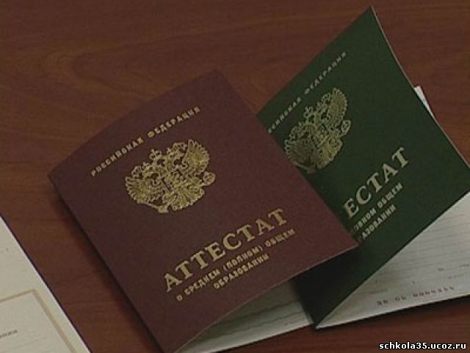
Департамент образования Администрации города Ханты-Мансийска
Выставление итоговых отметок в аттестат о среднем общем образовании
Итоговые отметки за 11 класс определяются как среднее арифметическое полугодовых и годовых отметок обучающегося за каждый год обучения по образовательной программе среднего общего образования и выставляются в аттестат целыми числами в соответствии с правилами математического округления

Slide 20
Департамент образования Администрации города Ханты-Мансийска
Информирование о приеме на обучение по программам
бакалавриата, специалитета, магистратуры
Не позднее 1 октября года, предшествующего поступлению в вуз на официальных сайтах размещается информация о приеме на обучение, в том числе:
правила приема, утверждаемые организацией самостоятельно;
количество мест для приема на обучение по различным условиям поступления;
о сроках проведения приема;
по различным условиям поступления:
перечень вступительных испытаний с указанием приоритетности вступительных испытаний при ранжировании списков поступающих;
минимальное количество баллов;
информация о формах проведения вступительных испытаний, проводимых организацией самостоятельно;
информация об особых правах и преимуществах;
информация о порядке учета индивидуальных достижений поступающих;
информация об особенностях проведения вступительных испытаний для лиц с ограниченными возможностями здоровья, инвалидов;
правила подачи и рассмотрения апелляций по результатам вступительных испытаний, проводимых организацией самостоятельно;
Сроки и перечень информации, размещаемой в информационно-телекоммуникационной сети
«Интеренет» установлены приказом Минобрнауки России от 14.10.2015 № 1147 (с изм. на 29.07.2016)
Notes:
20

Slide 21
Департамент образования Администрации города Ханты-Мансийска
Общие требования к организации приема на обучение по программам бакалавриата и программам специалитета
Федеральный закон от 29.12.2012 № 273-ФЗ «Об образовании в Российской Федерации»
1. Прием на обучение по программам бакалавриата и программам специалитета проводится на основании результатов ЕГЭ
2. Результаты ЕГЭ при приеме на обучение по программам бакалавриата и программам специалитета действительны четыре года, следующих за годом получения таких результатов
3. Минимальное количество баллов ЕГЭ по общеобразовательным предметам, соответствующим специальности или направлению подготовки, устанавливается вузом
4. Минимальное количество баллов ЕГЭ, устанавливаемое вузом, не может быть ниже количества баллов ЕГЭ, установленных Рособрнадзором
Notes:
21

Slide 22
Департамент образования Администрации города Ханты-Мансийска
Спасибо за внимание!
Телефоны «Горячей линии»:
Город:
8 (3467)32-86-07
8 (3467)32-62-36
8 (3467)33-33-79
Округ:
8(3467)32-74-12
8(3467)31-84-94
8(3467)31-85-49
Notes:
22

